Slide 1





数据挖掘
寒假作业总结汇报
A designer can use default text to simulate what text would look like. If it is not real text. A designer can use default text to simulate what text would look like.
汇报人 ：

Slide 2
行业PPT模板http://www.1ppt.com/hangye/
学习目标
01
Review of work content
工作难点分析
02
Analysis of work difficulties
算法的应用
03
目录
Overview of market conditions
CONTENTS

Slide 3
学习内容概述
Review of work content
A designer can use default text to simulate what text would look like. If it is not real text. A designer can use default text to simulate what text would look like.
PART.01

Slide 4



工作难点
基础知识
算法
理论实践

Slide 5
概述——机器学习与数据挖掘的关系
数据挖掘和机器学习是密切相关的领域，它们都涉及到从数据中提取信息、发现模式和进行预测。
数据挖掘侧重于从大量数据中发现有趣的知识或信息。数据挖掘使用各种技术和算法，例如聚类、分类、关联规则挖掘等，以发现在数据中隐藏的模式和关系。数据挖掘的目标是通过对数据进行解释性分析，从而产生新的见解。
机器学习是一种自动化的学习方法，旨在使计算机系统能够从经验中学习，并不断改进其性能。机器学习使用各种算法和模型，例如决策树、神经网络、支持向量机等，以从数据中学习并进行预测。机器学习的目标是构建一个可以自动适应新数据的模型。
因此，机器学习通常被视为数据挖掘的一种方法，但两者之间仍然存在一些差异。数据挖掘更加注重的是从数据中发现新的知识，而机器学习则更加注重的是通过学习从数据中进行预测。

Slide 6
机器学习
machine learning theory

Slide 7



matplotlib
Matplotlib 是 Python 的绘图库，它能让使用者很轻松地将数据图形化，并且提供多样化的输出格式。
Matplotlib 可以用来绘制各种静态，动态，交互式的图表。
Matplotlib 是一个非常强大的 Python 画图工具，我们可以使用该工具将很多数据通过图表的形式更直观的呈现出来。
Matplotlib 可以绘制线图、散点图、等高线图、条形图、柱状图、3D 图形、甚至是图形动画等等。

Slide 8
Matplotlib 应用:
Matplotlib 通常与 NumPy 和 SciPy（Scientific Python）一起使用， 这种组合广泛用于替代 MatLab，是一个强大的科学计算环境，有助于我们通过 Python 学习数据科学或者机器学习。
SciPy 是一个开源的 Python 算法库和数学工具包。
SciPy 包含的模块有最优化、线性代数、积分、插值、特殊函数、快速傅里叶变换、信号处理和图像处理、常微分方程求解和其他科学与工程中常用的计算。

Slide 9
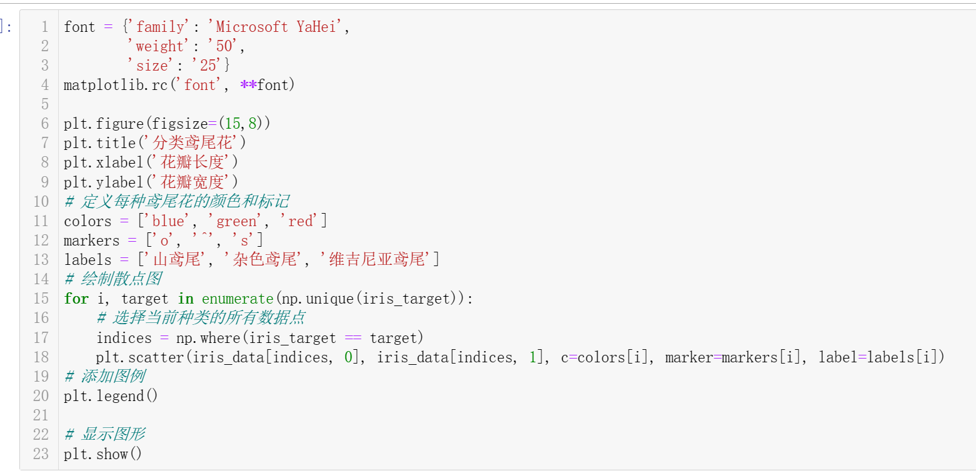
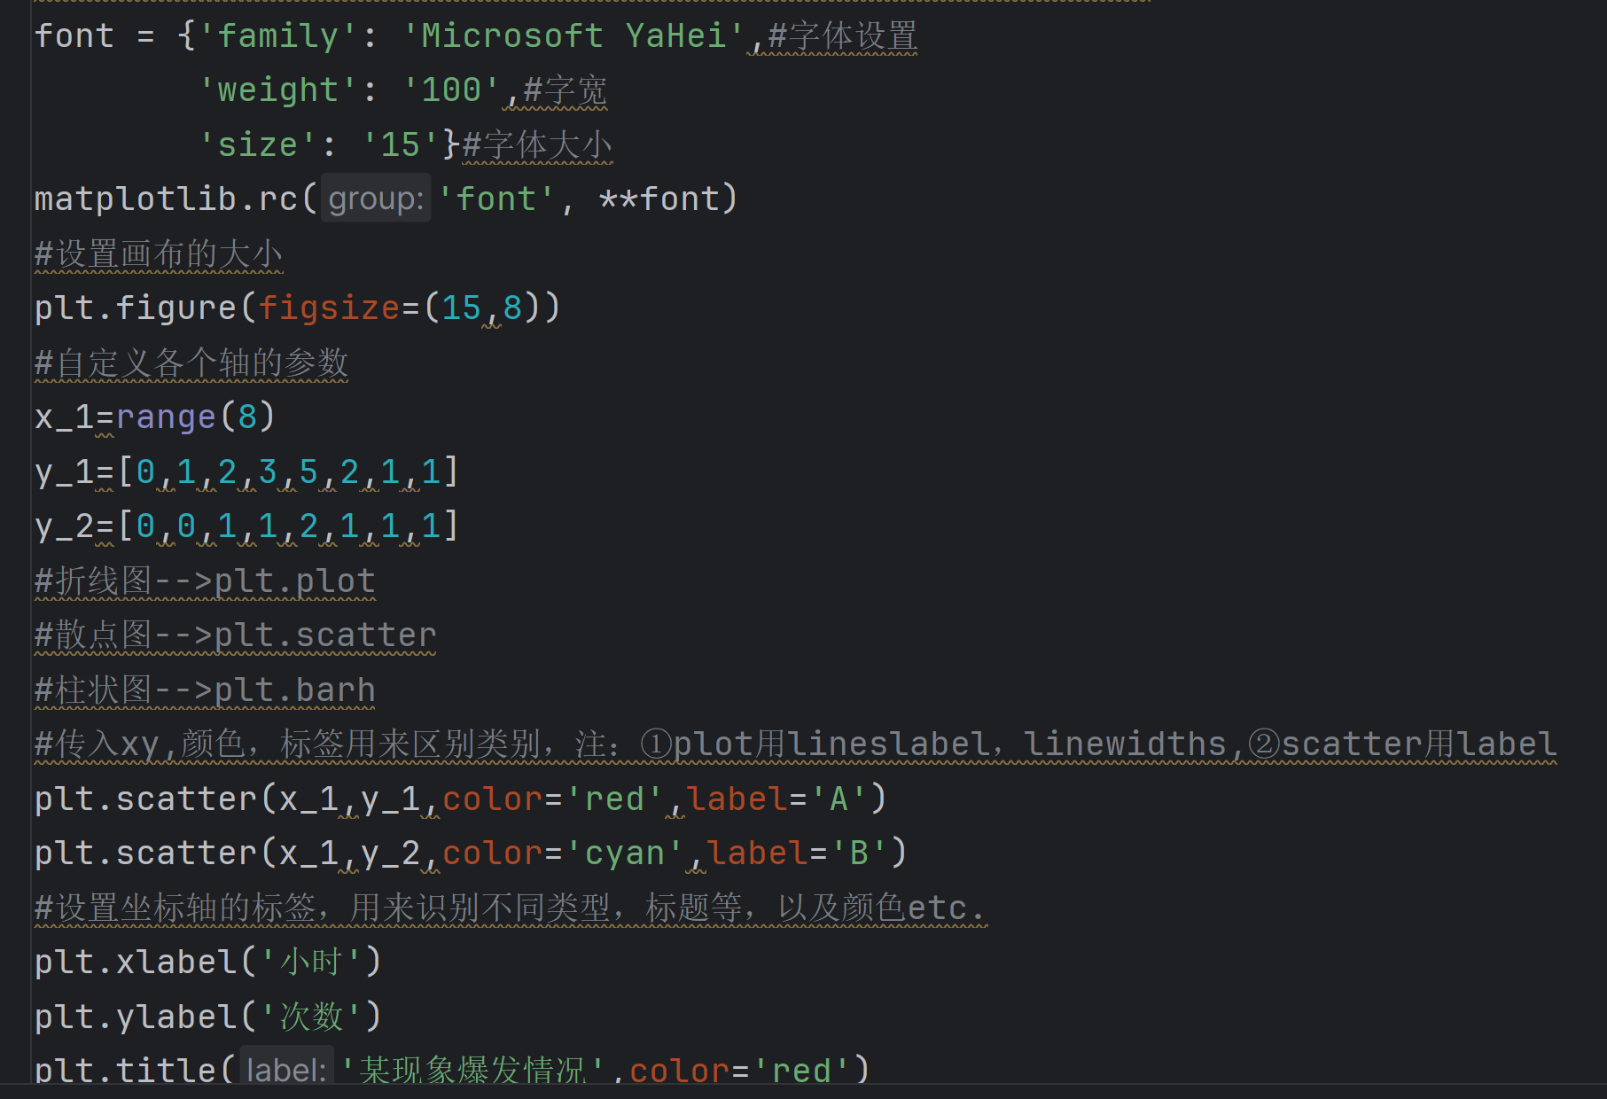

难点：matplotlib本身不支持中文，直接将参数设置为中文名会乱码，可以通过matplotlib.rc（）找到该包的源代码，自定义参数，包括字体，weight字宽，size字体大小

Slide 10
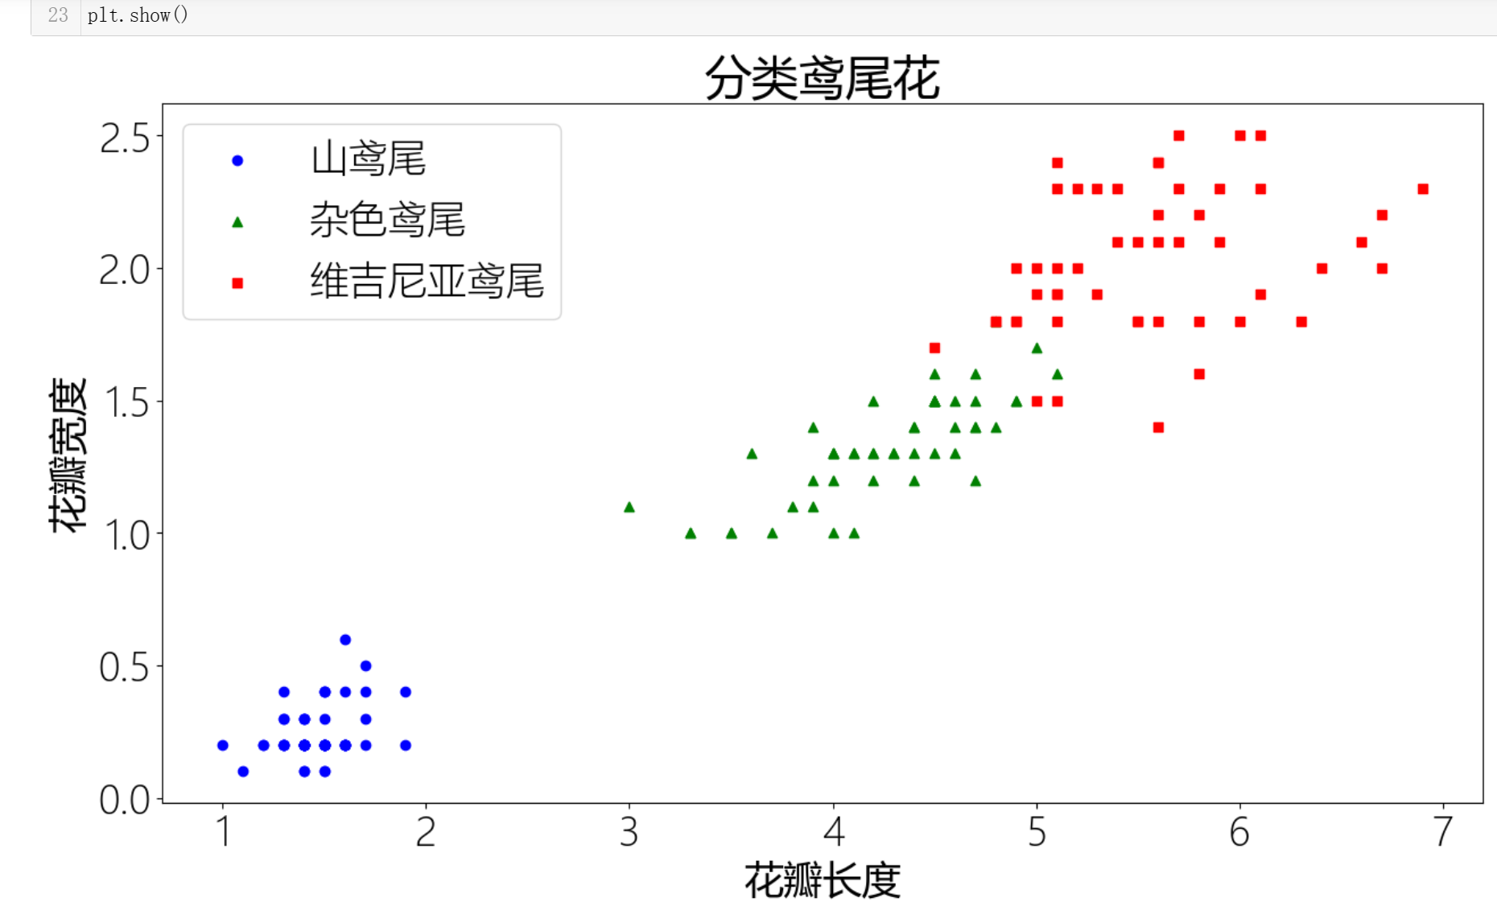
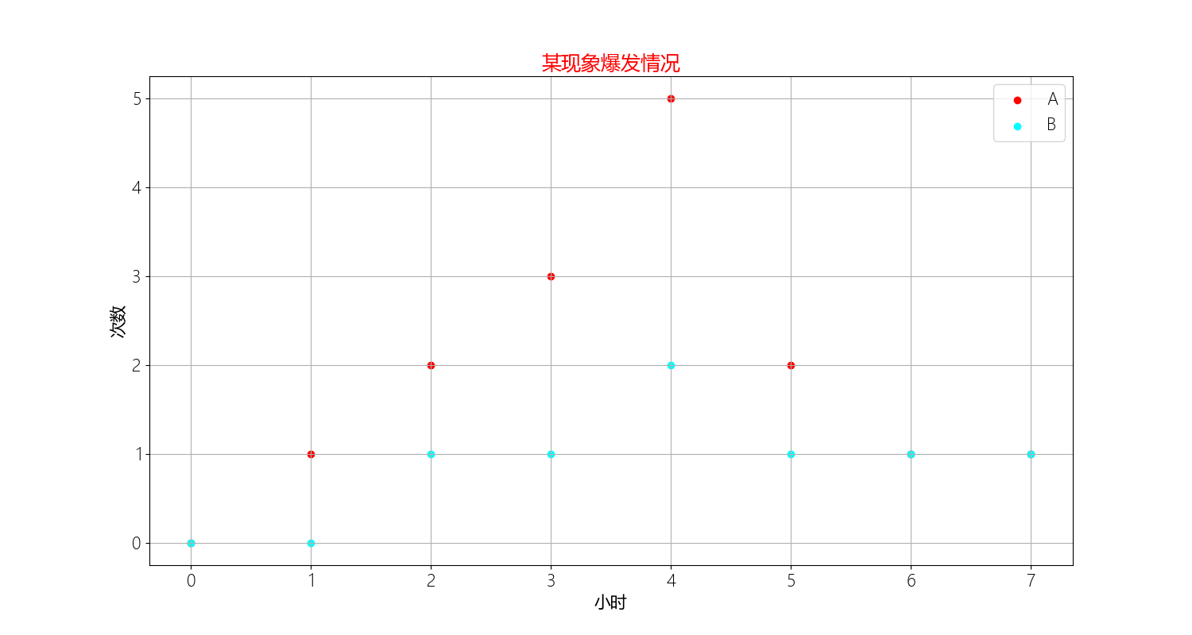

Slide 11
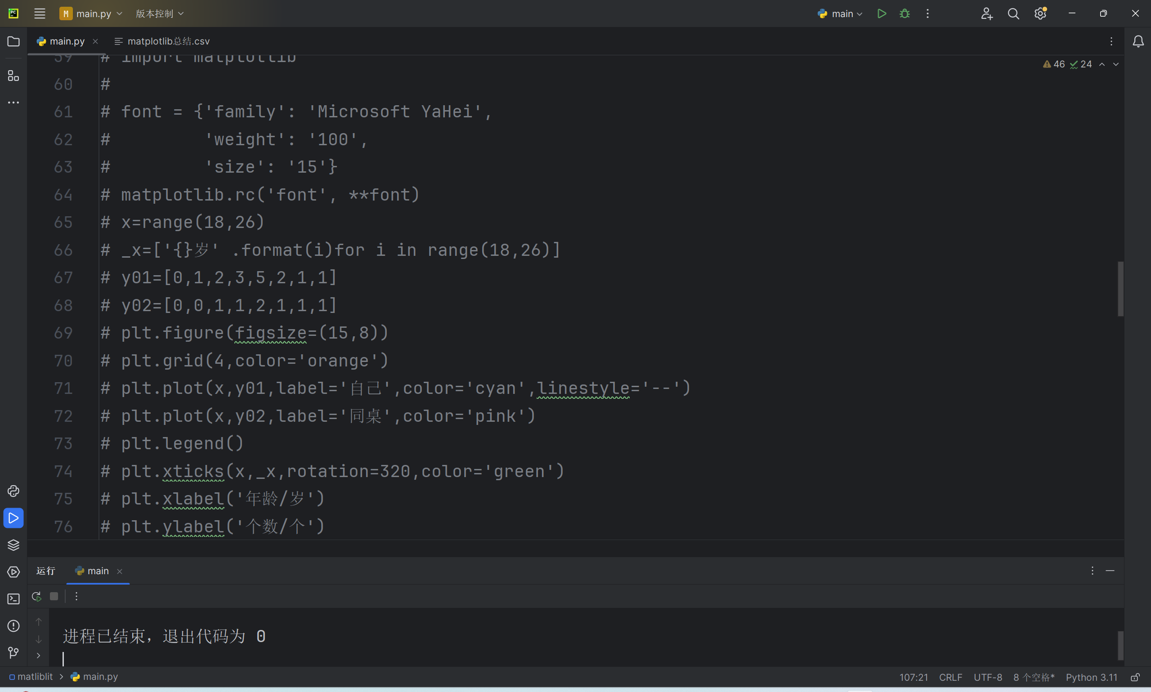



Slide 12
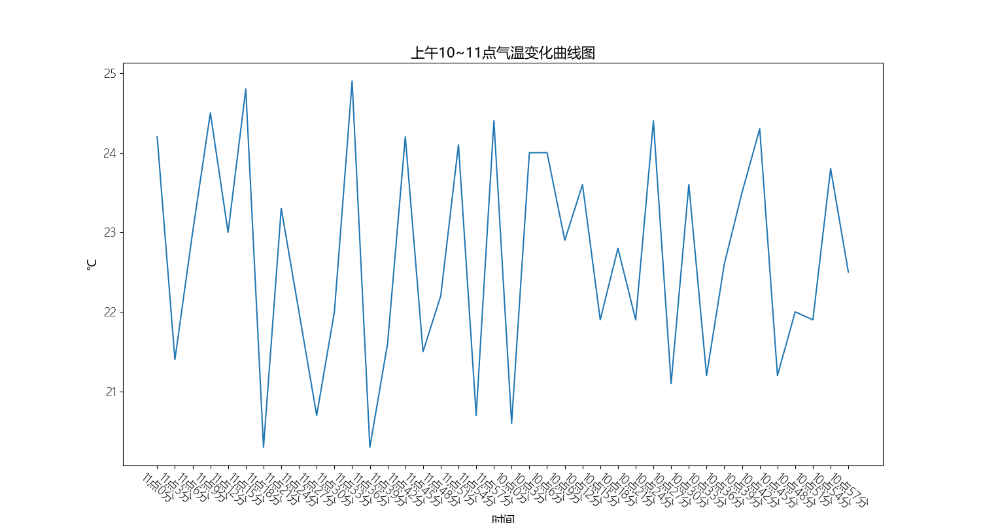

Slide 13
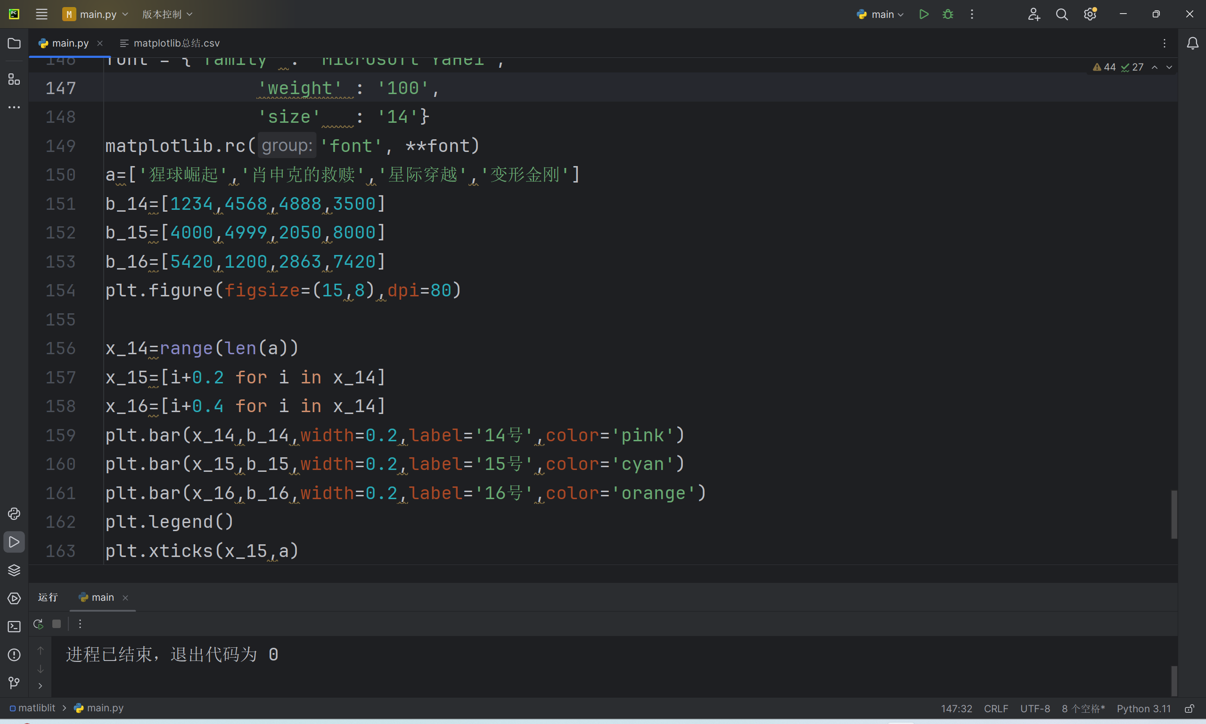

Slide 14
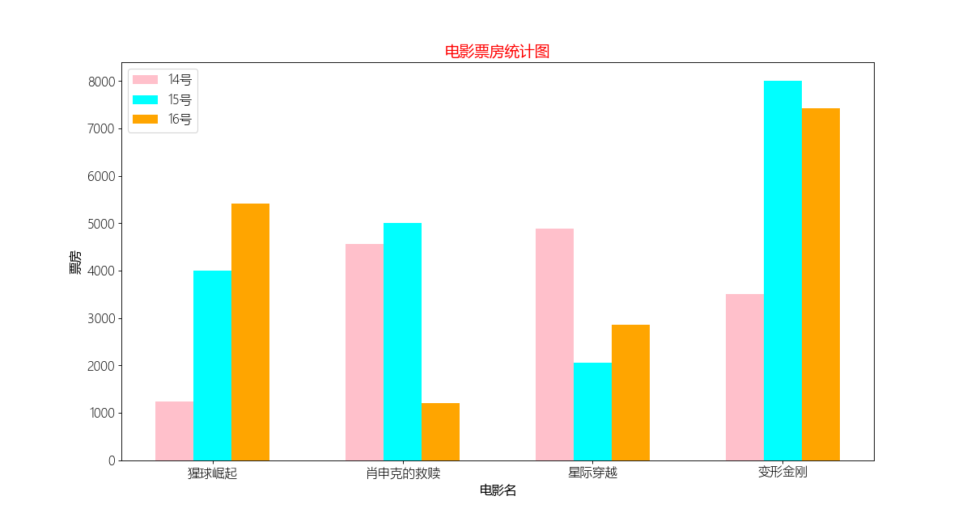

Slide 15

echart:https://echarts.apache.org/examples/zh/index.html
matplotlib可用来绘制各种常见的统计图，若要更加复杂的图表，可参考echart，python自带pyecharts，可满足更加复杂的需求

Slide 16
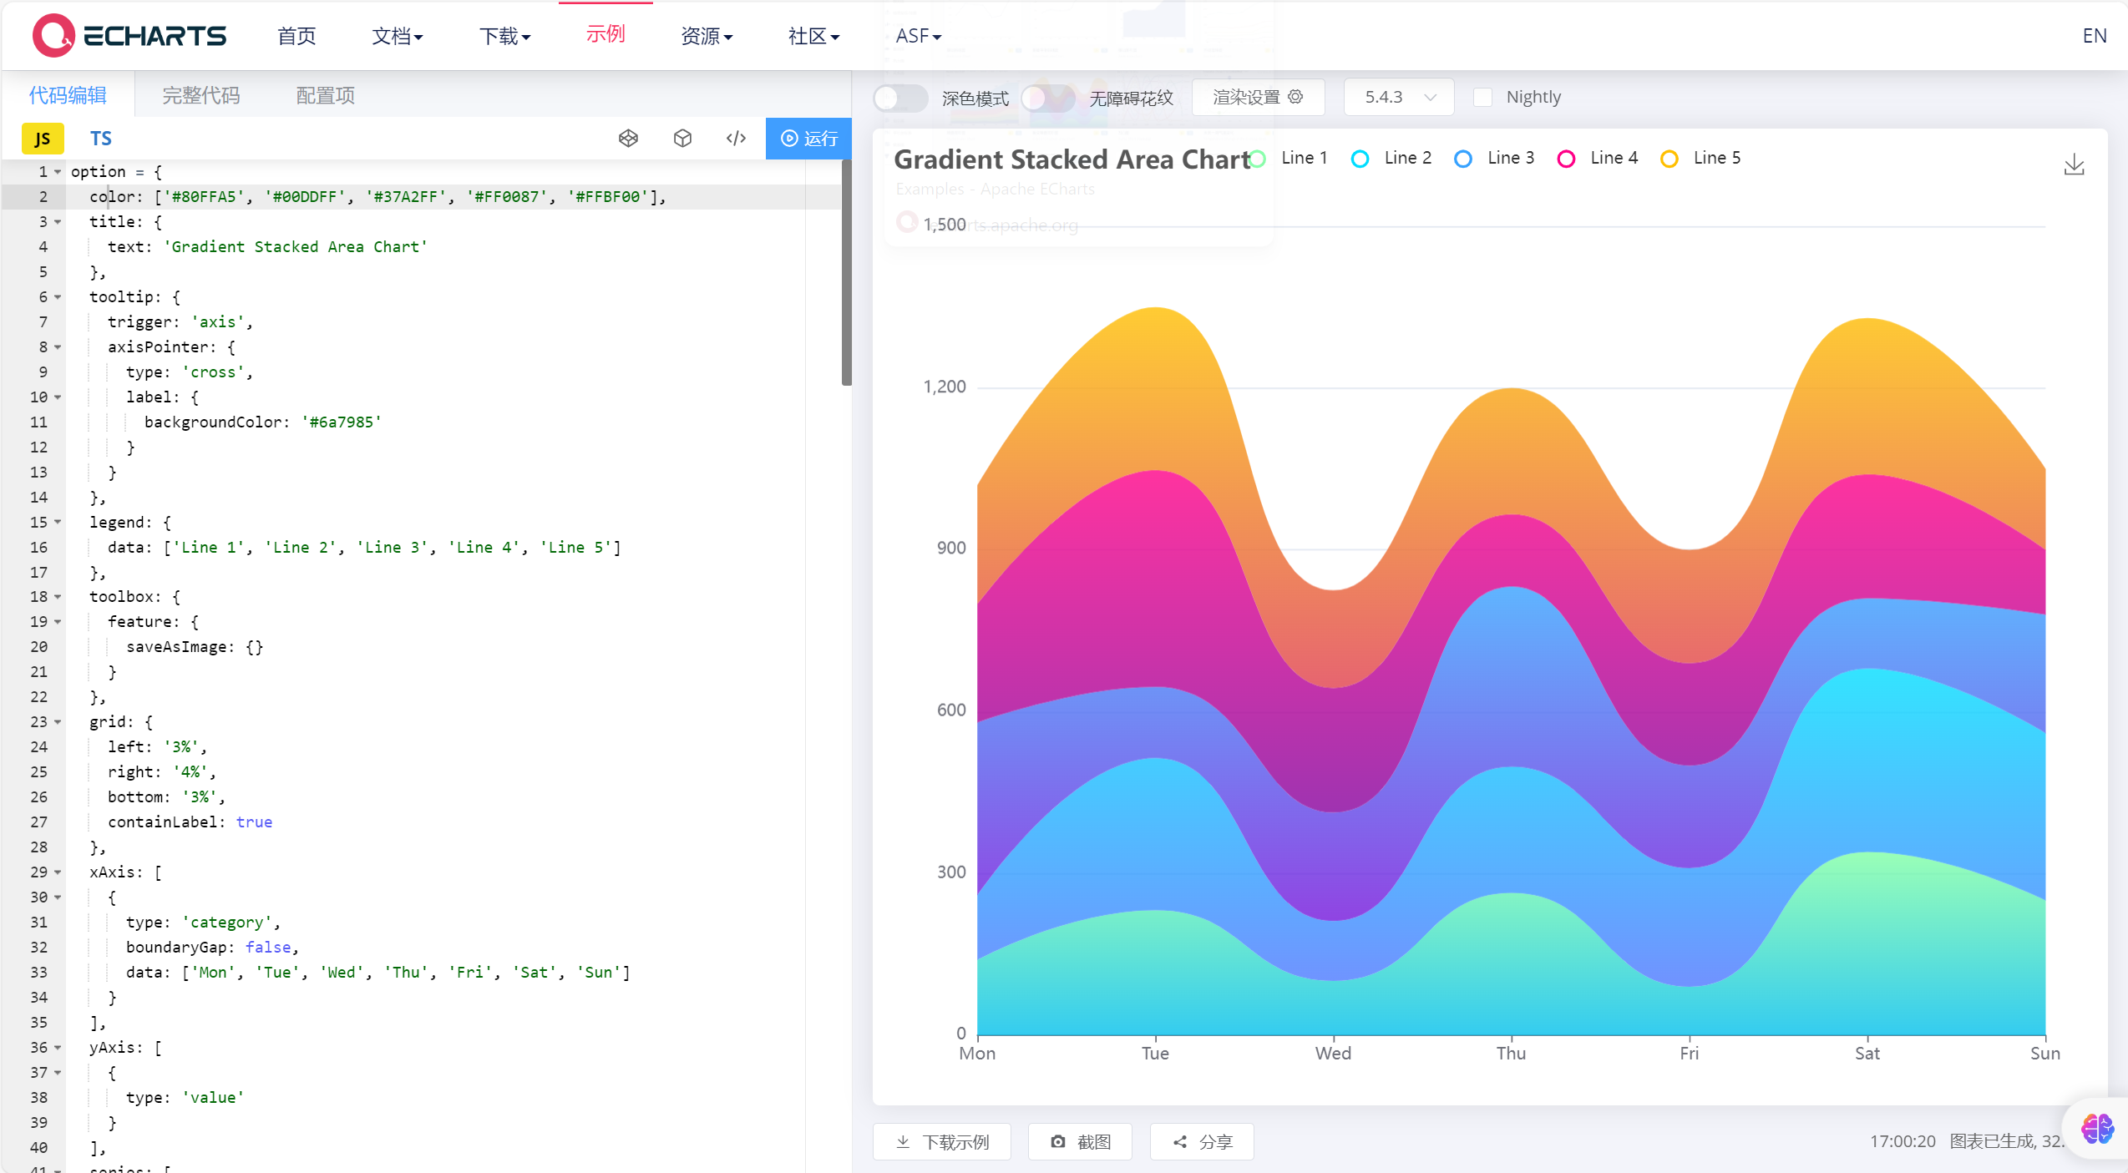
页面友好

Slide 17
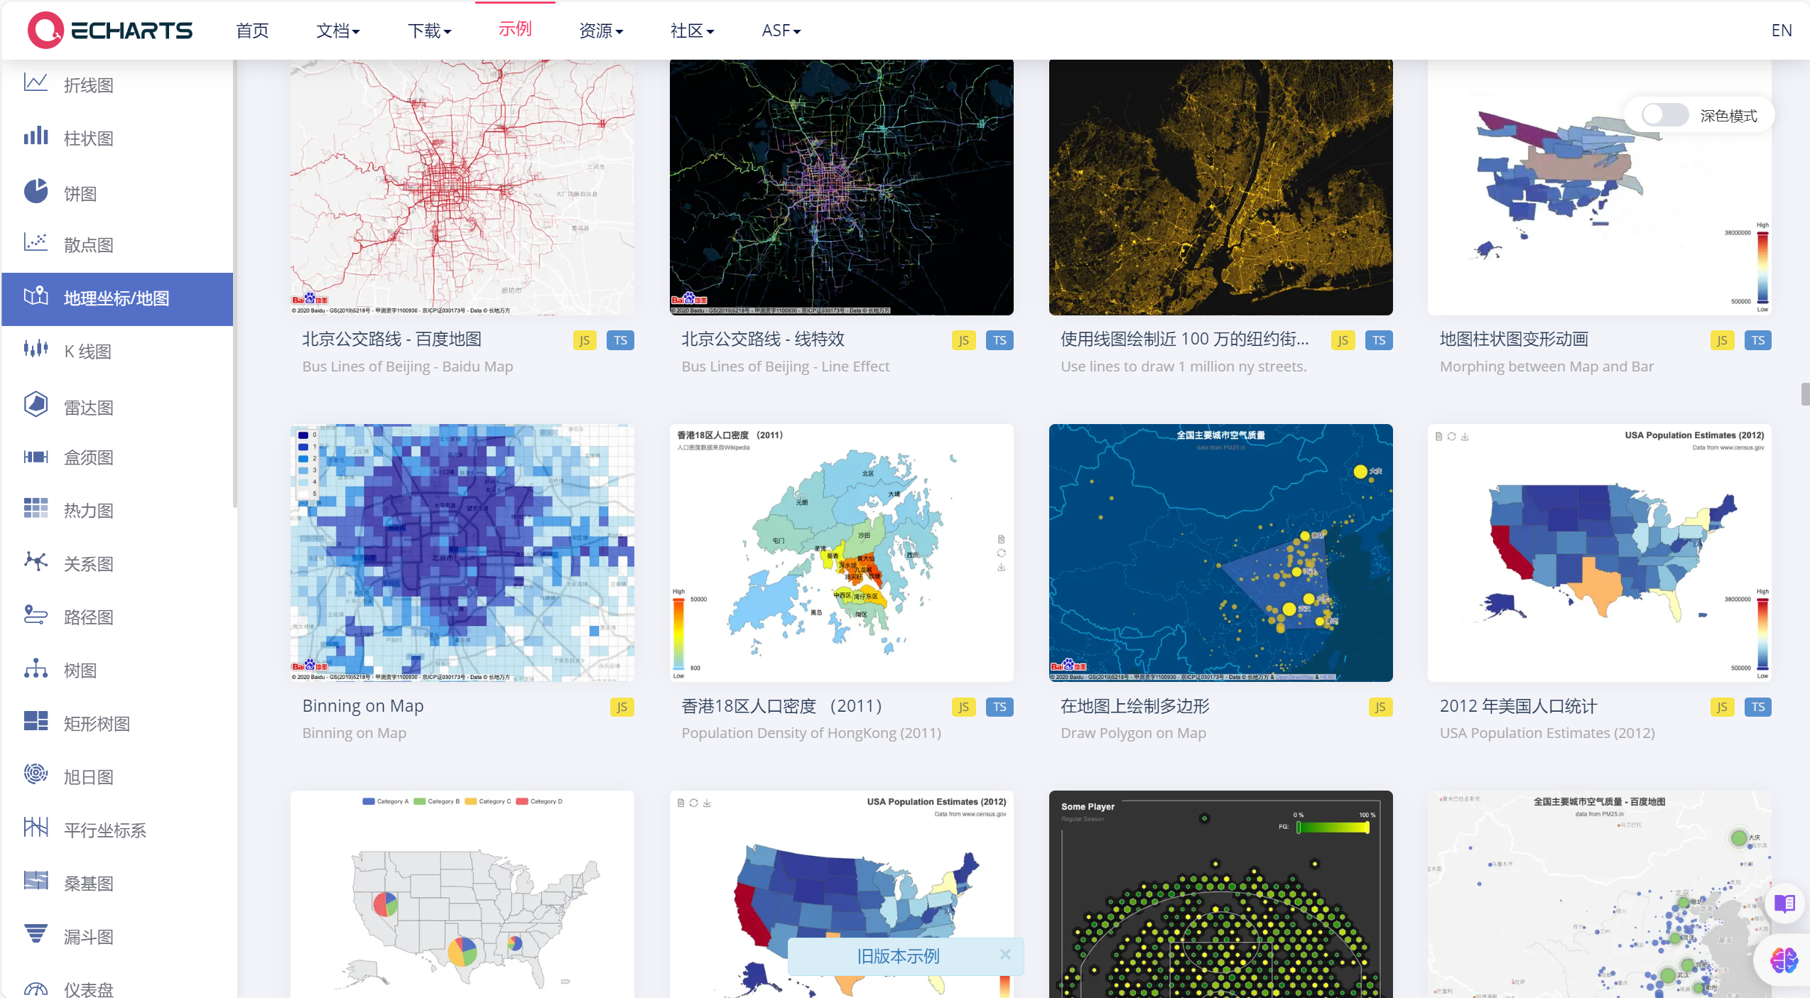
炫酷，种类丰富

Slide 18





numpy
NumPy(Numerical Python) 是 Python 语言的一个扩展程序库，支持大量的维度数组与矩阵运算，此外也针对数组运算提供大量的数学函数库。
NumPy 的前身 Numeric 最早是由 Jim Hugunin 与其它协作者共同开发，2005 年，Travis Oliphant 在 Numeric 中结合了另一个同性质的程序库 Numarray 的特色，并加入了其它扩展而开发了 NumPy。NumPy 为开放源代码并且由许多协作者共同维护开发。
NumPy 是一个运行速度非常快的数学库，主要用于数组计算，包含：
一个强大的N维数组对象 ndarray
广播功能函数
整合 C/C++/Fortran 代码的工具
线性代数、傅里叶变换、随机数生成等功能

Slide 19


NumPy 应用：
NumPy 通常与 SciPy（Scientific Python）和 Matplotlib（绘图库）一起使用， 这种组合广泛用于替代 MatLab，是一个强大的科学计算环境，有助于我们通过 Python 学习数据科学或者机器学习。
SciPy 是一个开源的 Python 算法库和数学工具包。
SciPy 包含的模块有最优化、线性代数、积分、插值、特殊函数、快速傅里叶变换、信号处理和图像处理、常微分方程求解和其他科学与工程中常用的计算。
Matplotlib 是 Python 编程语言及其数值数学扩展包 NumPy 的可视化操作界面。它为利用通用的图形用户界面工具包，如 Tkinter, wxPython, Qt 或 GTK+ 向应用程序嵌入式绘图提供了应用程序接口（API）。

Slide 20
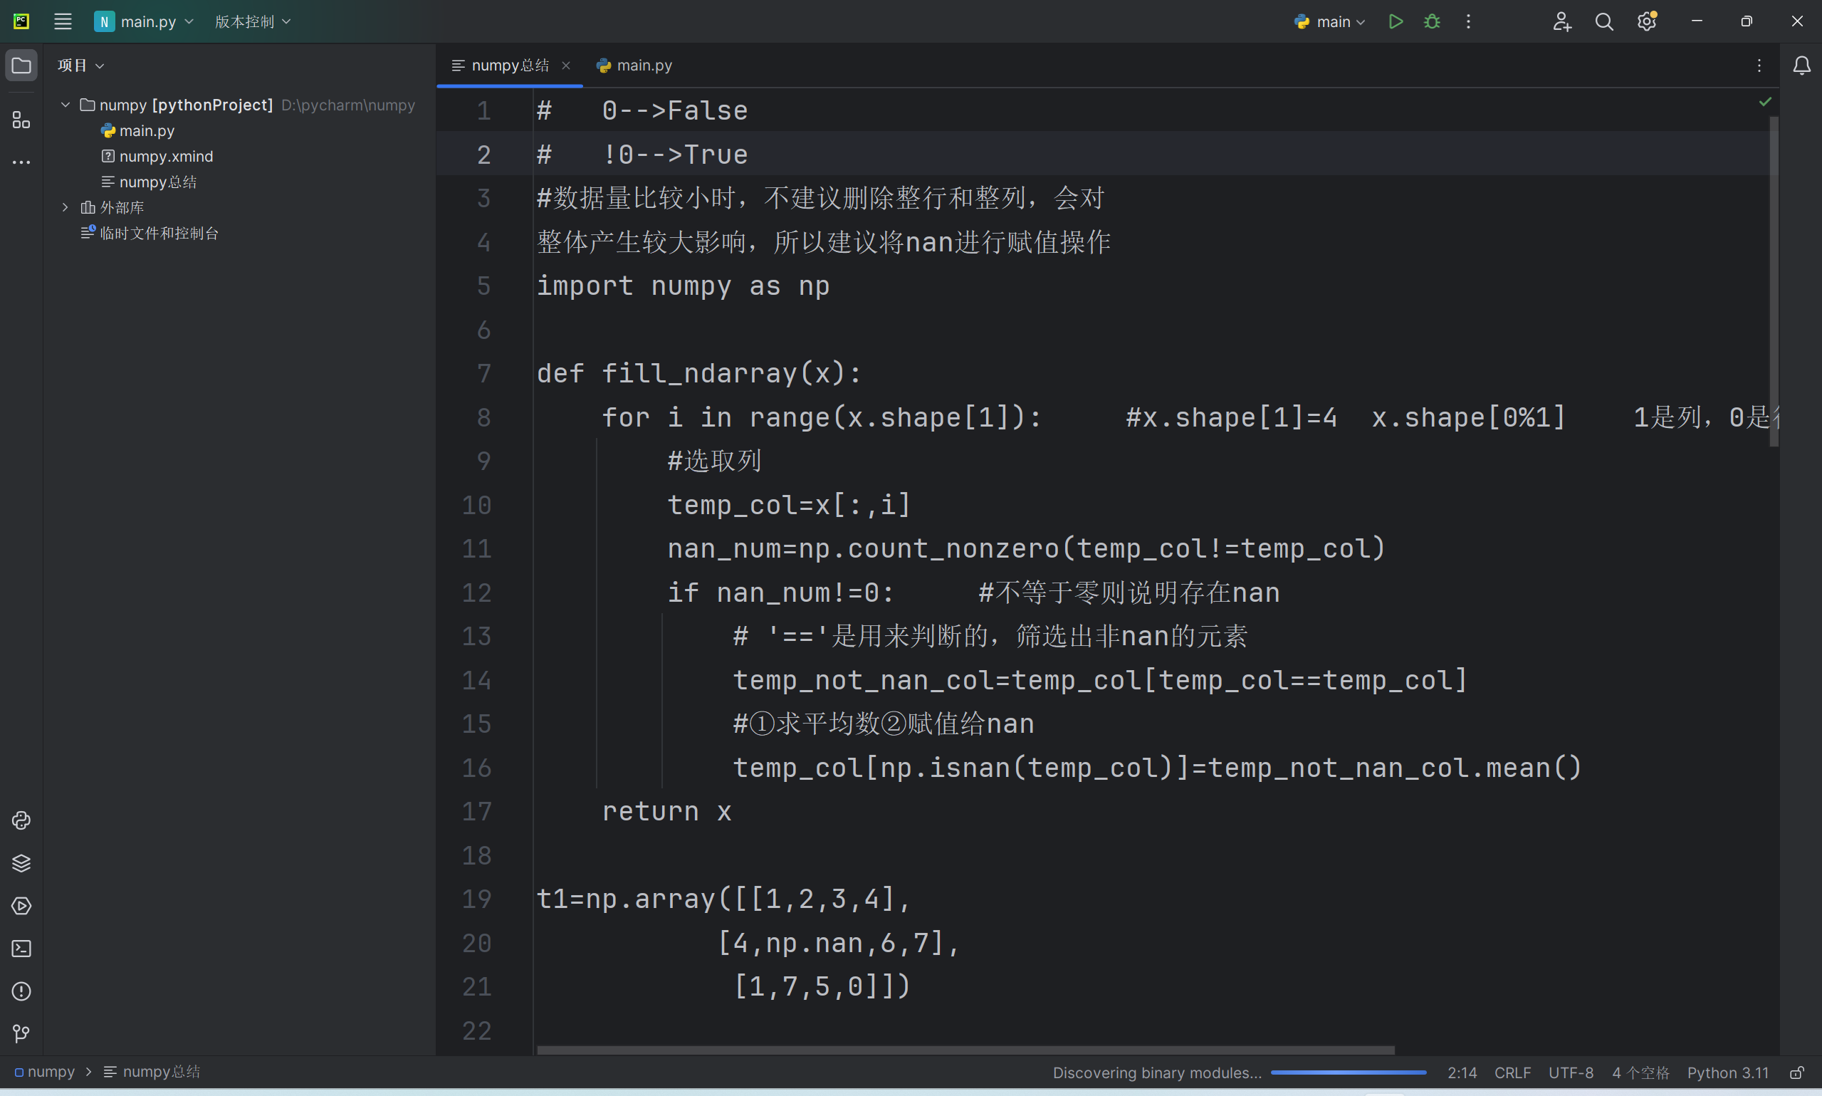

Slide 21
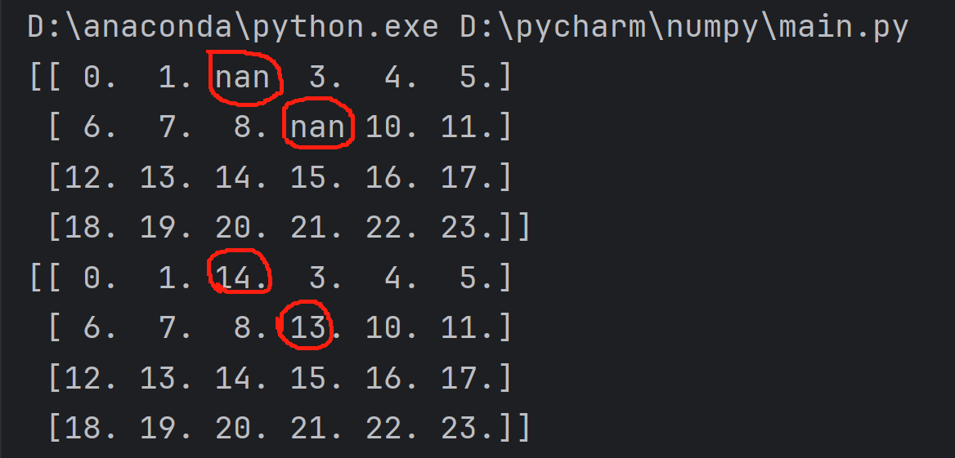




通过导入nampy，将一个数组的非数字（nan）的数据更改为该组数据除nan外数据的平均值，一般适用于数据量比较少的情况，这样相比于直接删除该数据与实际数据更加接近。

Slide 22
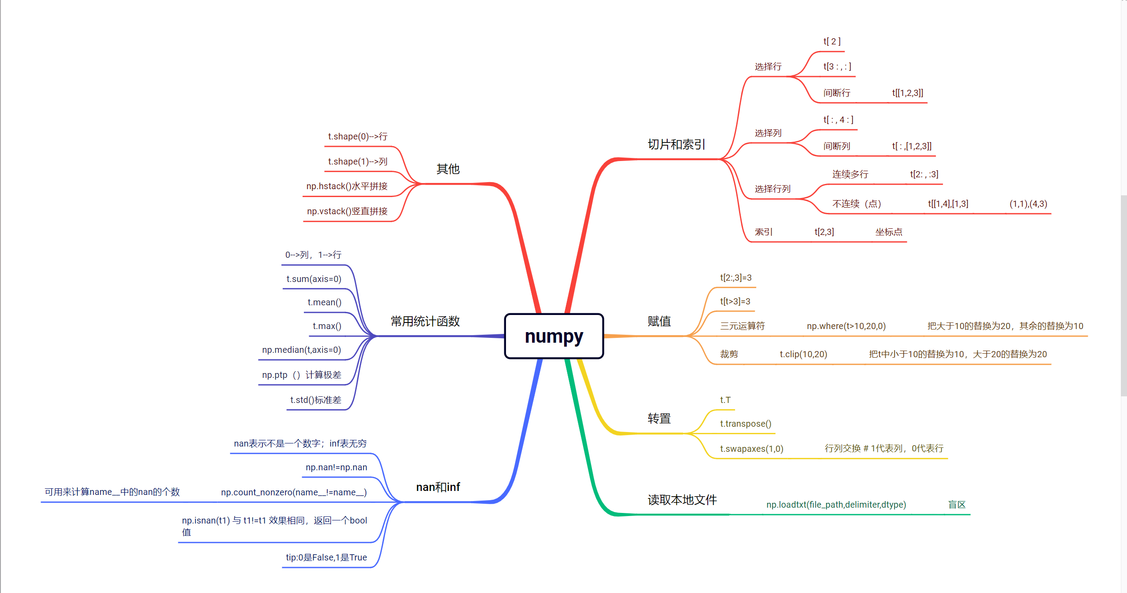

Slide 23



pandas
Pandas 是 Python 语言的一个扩展程序库，用于数据分析。
Pandas 名字衍生自术语 "panel data"（面板数据）和 "Python data analysis"（Python 数据分析）。
Pandas 是一个开放源码、BSD 许可的库，提供高性能、易于使用的数据结构和数据分析工具。
Pandas 一个强大的分析结构化数据的工具集，基础是 Numpy（提供高性能的矩阵运算）。
Pandas 可以从各种文件格式比如 CSV、JSON、SQL、Microsoft Excel 导入数据。
Pandas 可以对各种数据进行运算操作，比如归并、再成形、选择，还有数据清洗和数据加工特征。

Slide 24
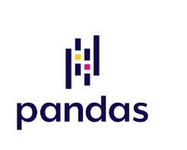

Pandas 应用：
Pandas 的主要数据结构是 Series （一维数据）与 DataFrame（二维数据）。
Pandas 广泛应用在学术、金融、统计学等各个数据分析领域。

Slide 25
pandas通过读入txt,csv,excel以及json文件，通过各种方法对Series，DataFrame进行操作，可对数据进行初步的清洗，是机器学习中最基础的知识。

Slide 26
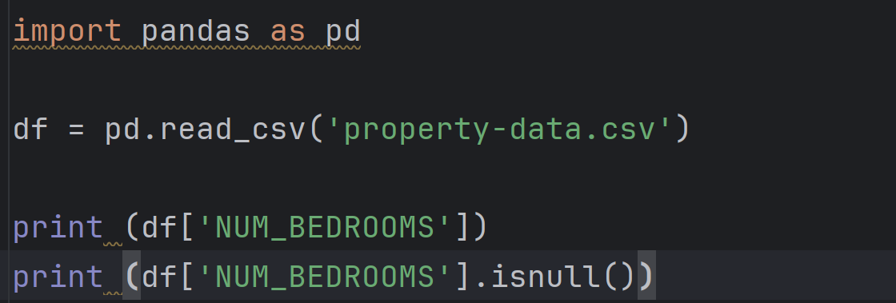


删除包含空字段的行，可以使用 dropna() 方法
利用isnull返回bool值，判断是否为空

Slide 27
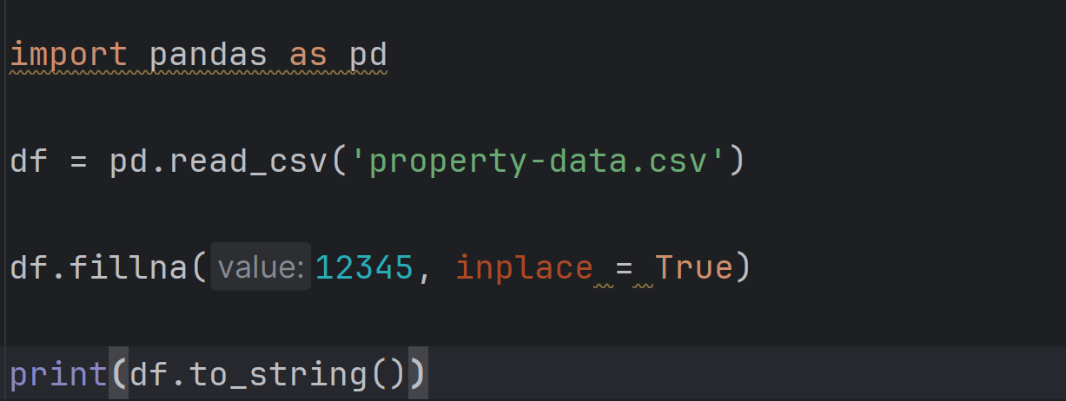

用来填充缺失值，此处可结合numpy中的填充缺失值的操作，也可以自定义缺失值，然后用Fillna来填充

Slide 28
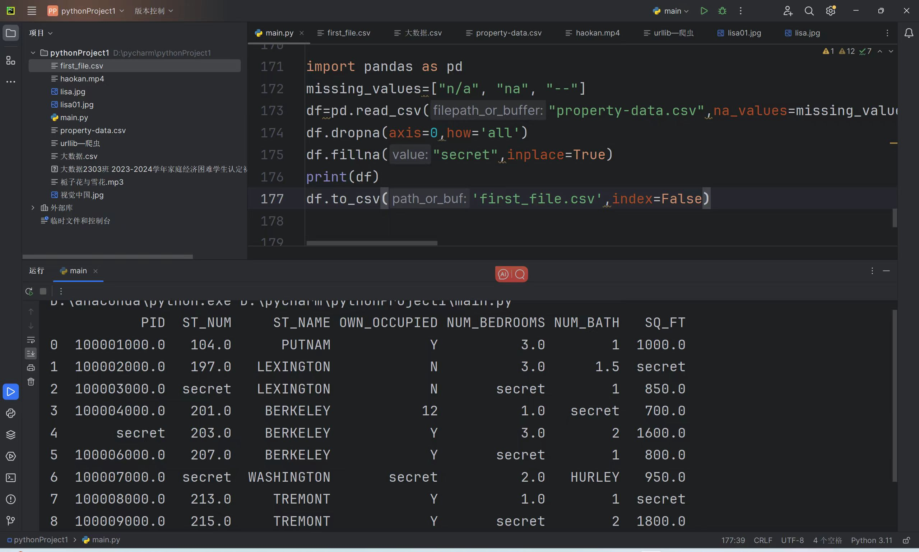










Slide 29
pycharm和anaconda
anaconda的jupter更适合于做有关机器学习的项目,虽然像笔记本一样对初学者相当友好，但是只有导入相关的插件才能像Pycharm一样写代码时有提示，而且提示看起来不够丝滑，舒服。所以用pycharm来写代码就是一个很好的选择，但是pycharm在调试机器学习相关的代码不如anaconda方便,于是我就用pycharm写代码，再导入到anaconda中调试，对我来说这种方式非常的友好。

Slide 30
简单的线性回归
线性回归模型参数：y=ax+b

Slide 31
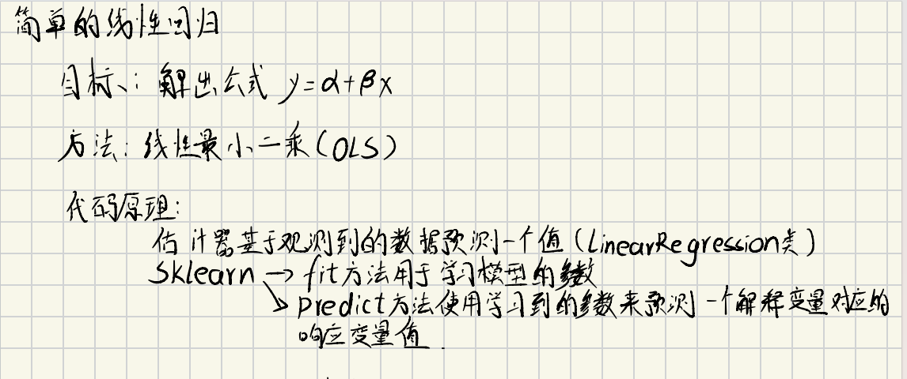
①
上面的公式中，α是响应变量的预测值，x表示解释变量。截断项α和系数 β都是可以通过学习算法学到的模型参数。如：绘制的超平面对一个披萨的价格和尺寸之问的关系进行

Slide 32
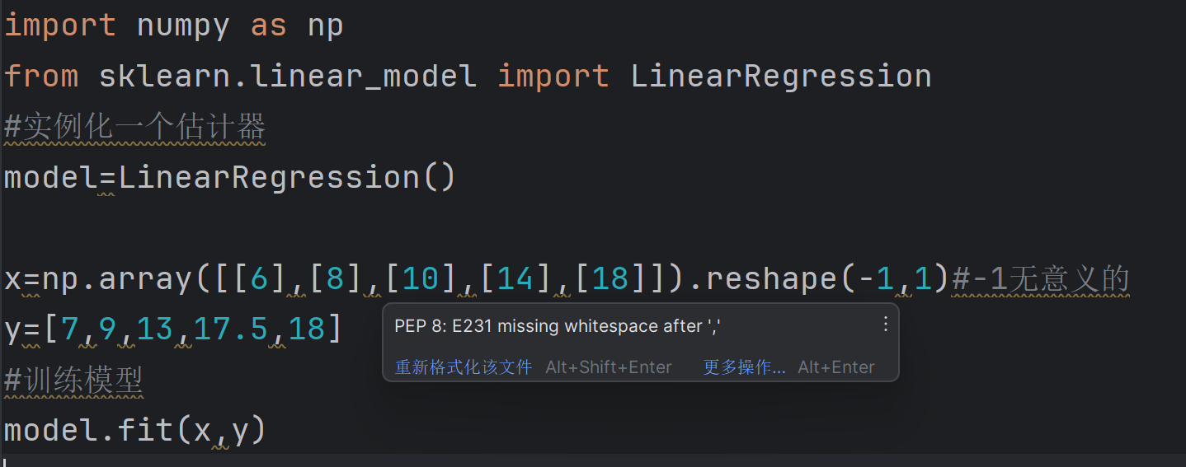
将数据用fit方法训练出一个model,一般来说少量数据用来训练模型，剩余的大部分数据对模型进行测试

Slide 33

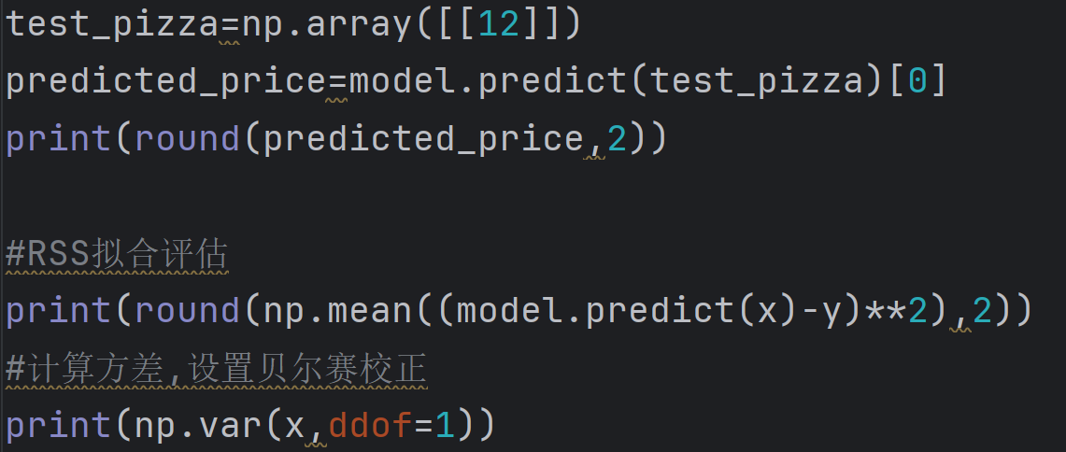
②评估模型的拟合性
残差平方和（RSS）代价函数
预测得到的数据越接近0，说明模型拟合性越好

Slide 34
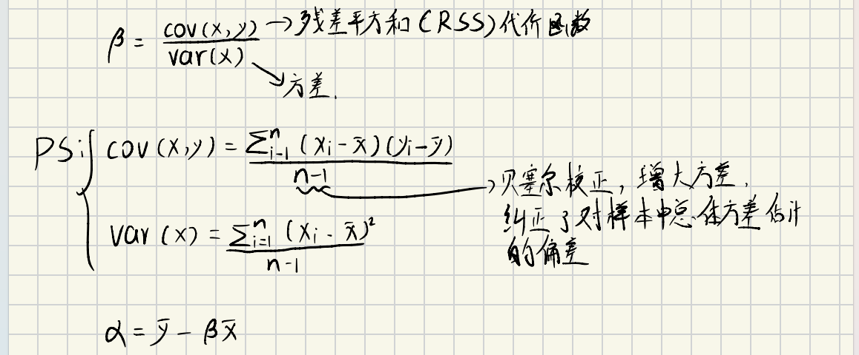
③求解简单线性回归的ols

Slide 35
④评价模型
我们可以使用一些衡量方法来评估模型的预测能力。在此我们使用一种叫作R方的方法来评估披萨价格预测器。R方，也被称为决定系数，它用来衡量数据和回归线的贴近程度。计算R方的方法有多种，在简单线性回归模型中，R方等于皮尔森积差相关系数(PPMCC)的平方，也被称为皮尔森相关系数r的平方。使用该计算方法，R方必须是0和1之间的正数，其原因很直观;如果R方描述的是由模型解释的响应变量中的方差的比例，这个比例不能大于1或者小于0。其他一些计算方法，包括scikit-learn库使用的方法，不使用皮尔森相关系数r的平方公式计算R方。如果模型的表现非常差，由这些计算方法求出的R方可能为负值。了解性能指标的局限性非常重要，R方对于异常值尤其敏感，当新的特征增加到模型中时，它常常会出现异样的增长。
我们通过scikit-learn使用的方法来计算披萨价格预测器的R方。首先我们需要算出平方总和。

Slide 36
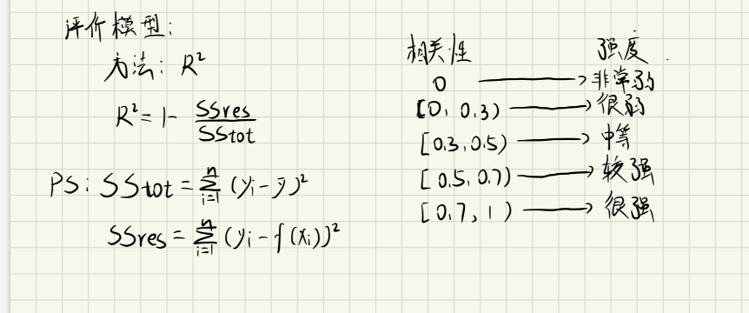

Slide 37
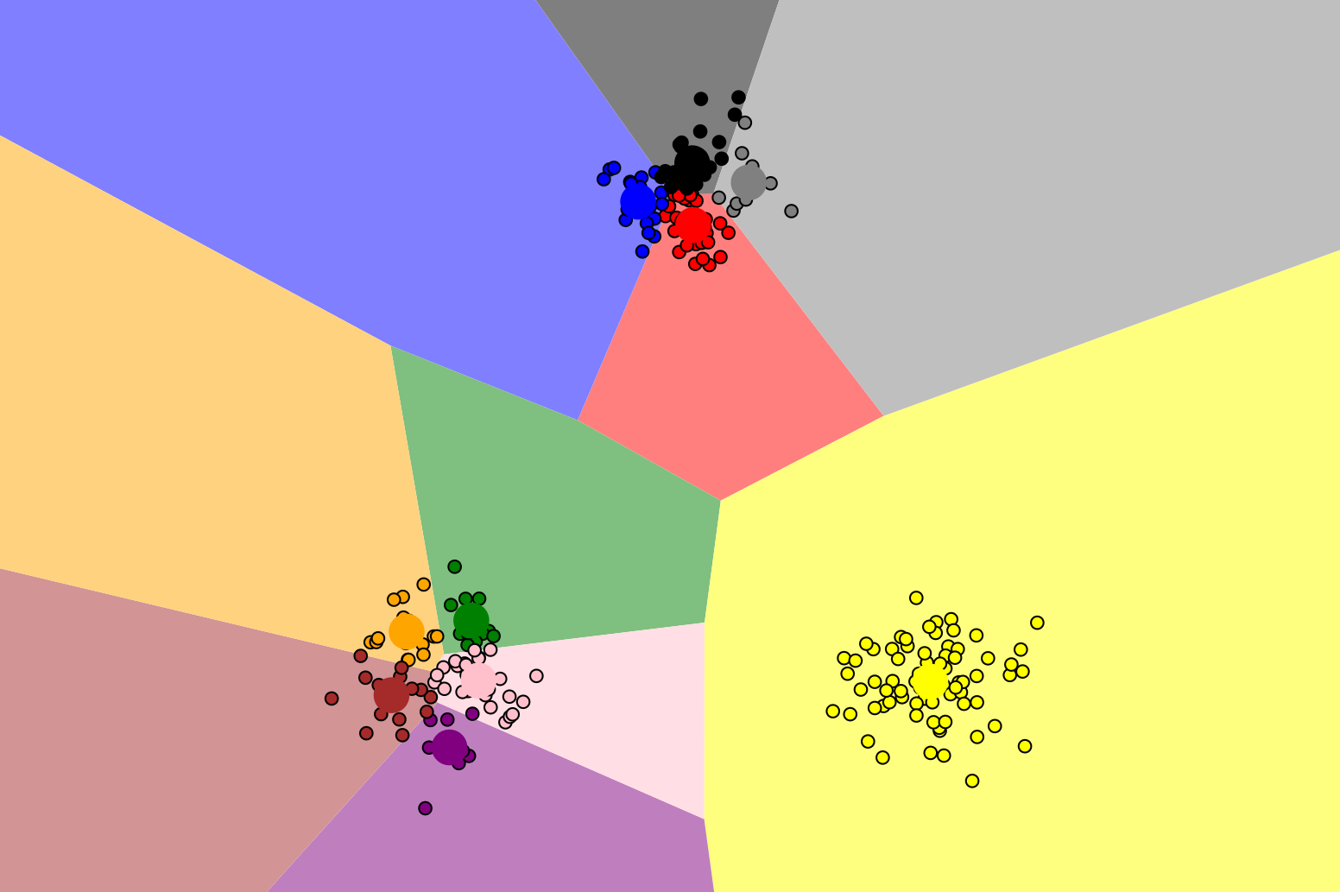
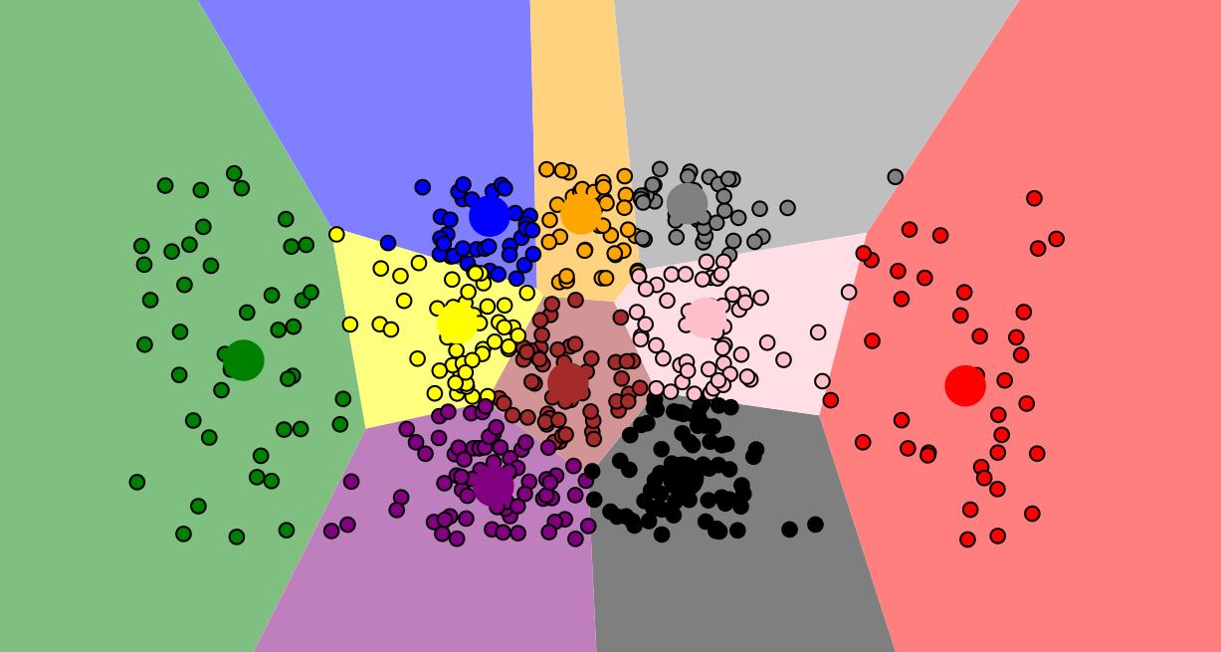
聚类算法——Kmeans算法

Slide 38
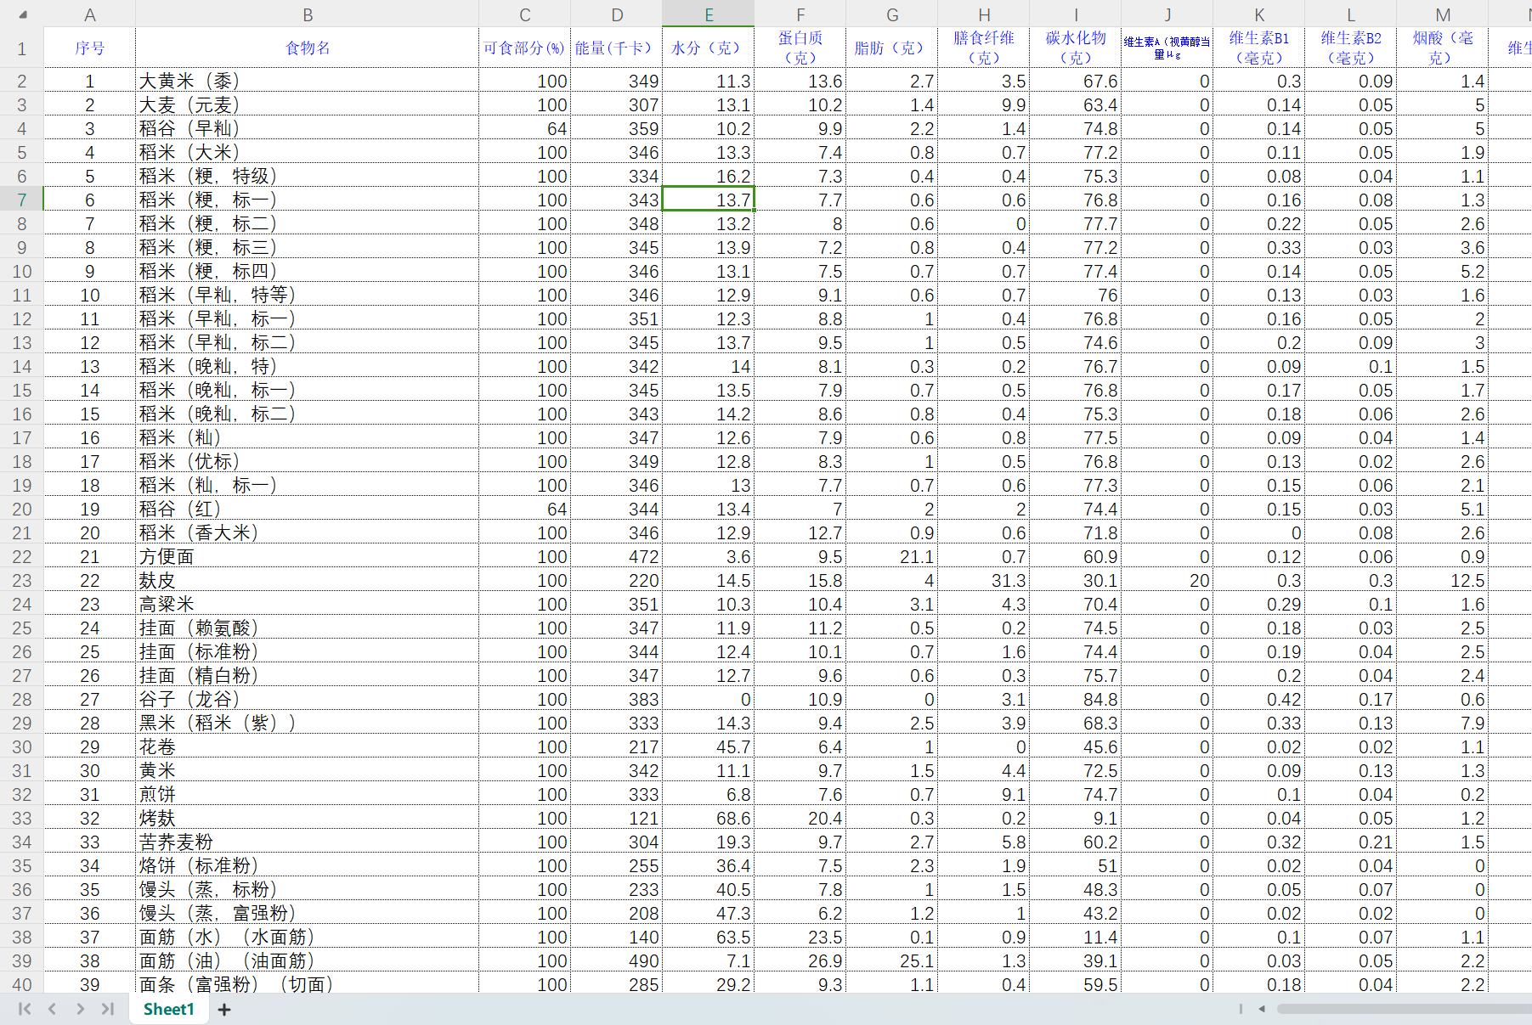
一个关于食物中各种成分含量的excel表格（1284, 18）
包含1284种食物，18个特征，目标：对蛋白质和钠两个特征对食物进行聚类

Slide 39
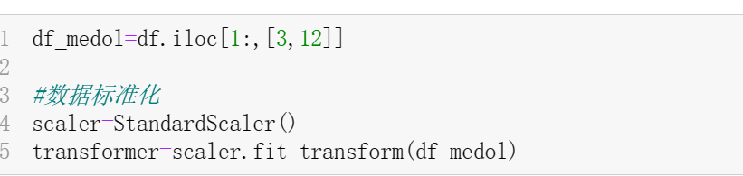
聚类前对数据进行标准化：
1.消除特征量纲的影响
2.避免特征权重偏差
3.使得聚类结果更加稳定

Slide 40
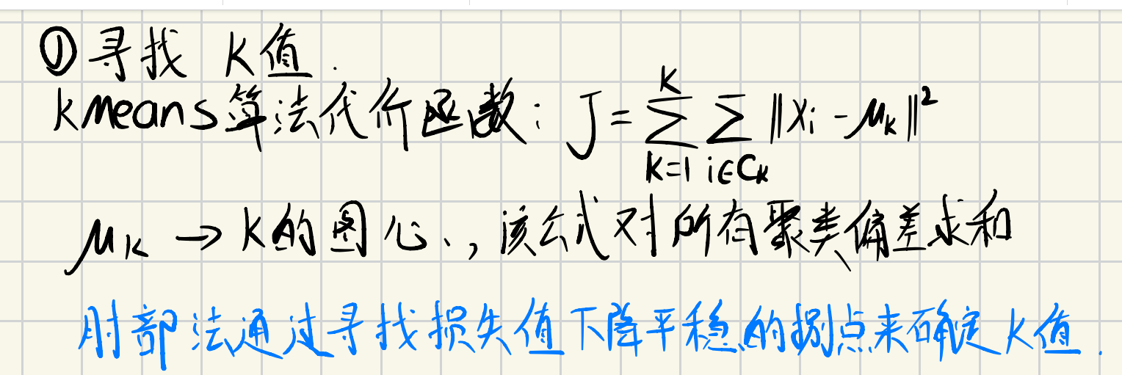
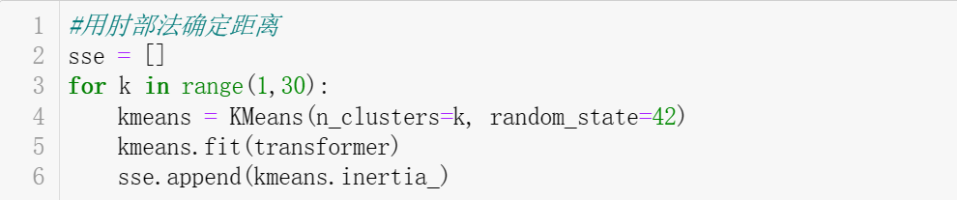
用肘部法计算最佳的K值

Slide 41
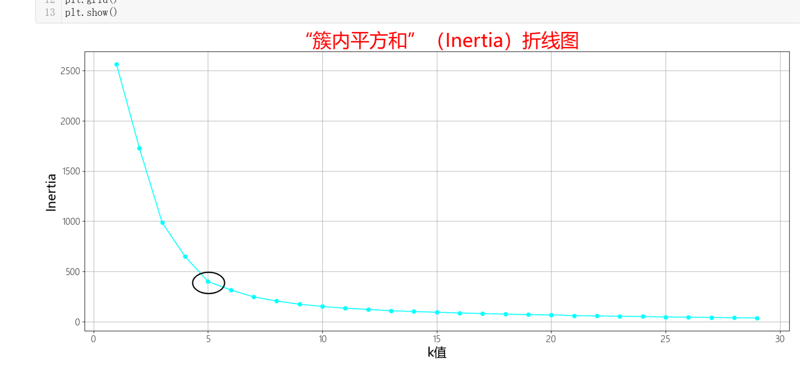
由折线图可知道，当k值等于5的时候，聚类的损失值开始变得平稳，也就是肘部，拐点，由此也可见，KMEANS算法对实验数据的聚类效果较好

Slide 42
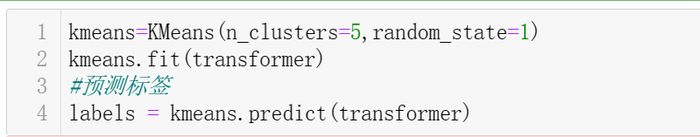
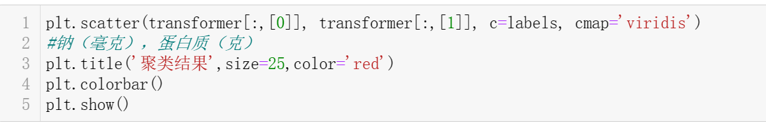
导入数据，设置k值等于5进行聚类，聚类结果将用散点图的形式进行可视化
绘制散点图

Slide 43
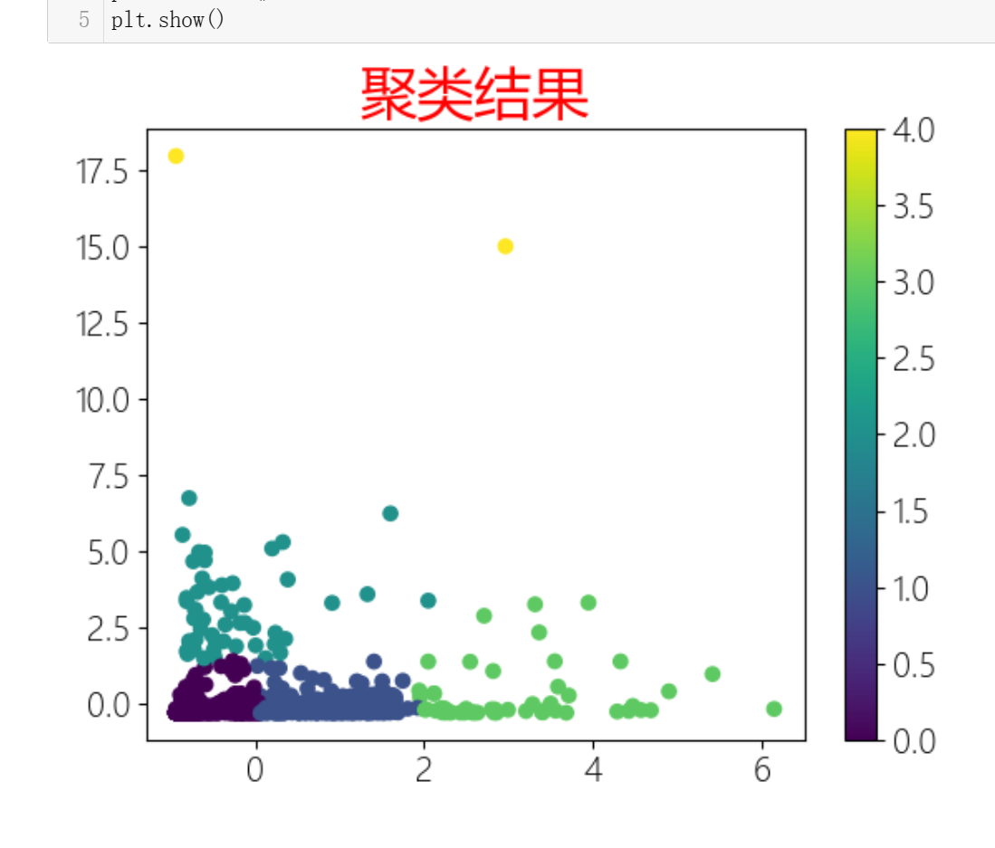
得到以食物中蛋白质和钠含量为特征的聚类结果，可见数据被分成了5类，分别用五种不同的颜色表示

Slide 44
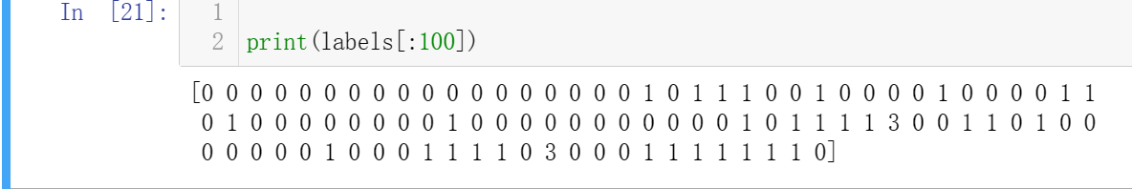
直接打印也可以查看聚类结果，如查看前100种食物的聚类结果，01234分别代表5个类别

Slide 45
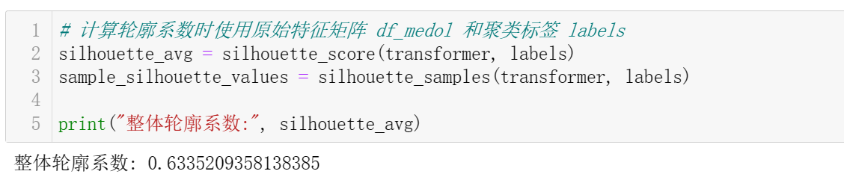
最后用轮廓系数法来对聚类结果进行评估，轮廓系数取值范围在 -1 到 1 之间。
如果轮廓系数接近 1，表示聚类效果很好，样本与自身的簇内距离小于与其他簇的距离，簇的紧密度和分离度都很好。
如果轮廓系数接近 0，表示样本距离簇边界的距离接近于簇内距离，说明样本可能处于两个簇的边界上，聚类效果不明显。
如果轮廓系数为负，表示样本更可能被分配到错误的簇中。

Slide 46
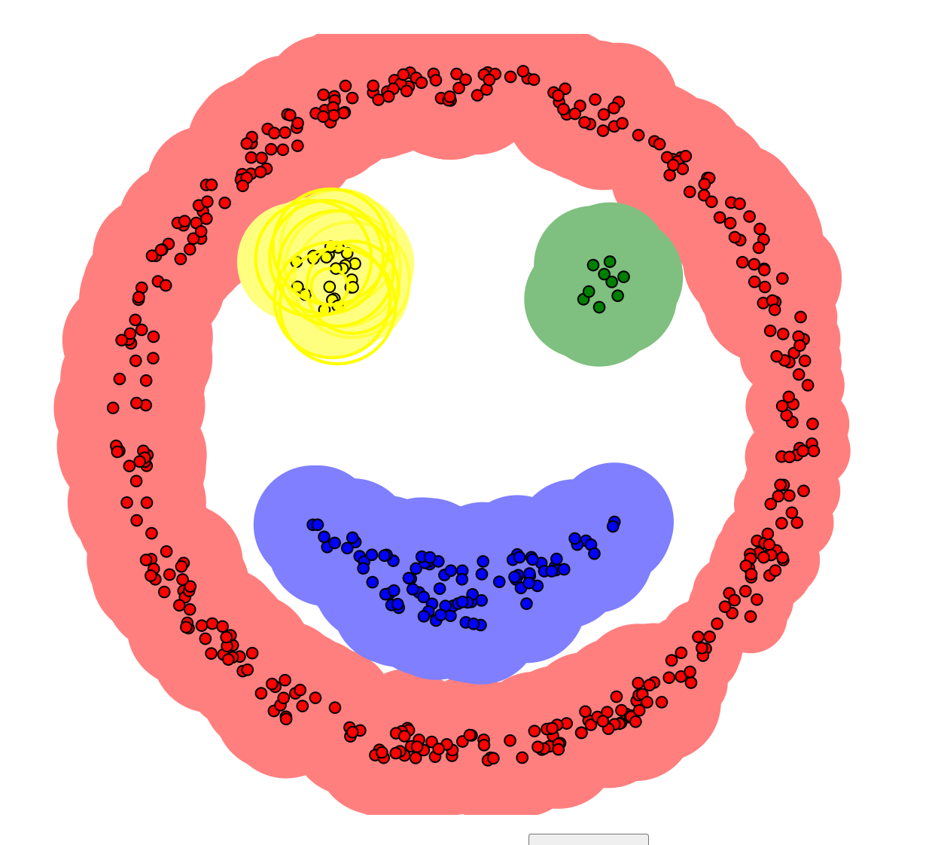
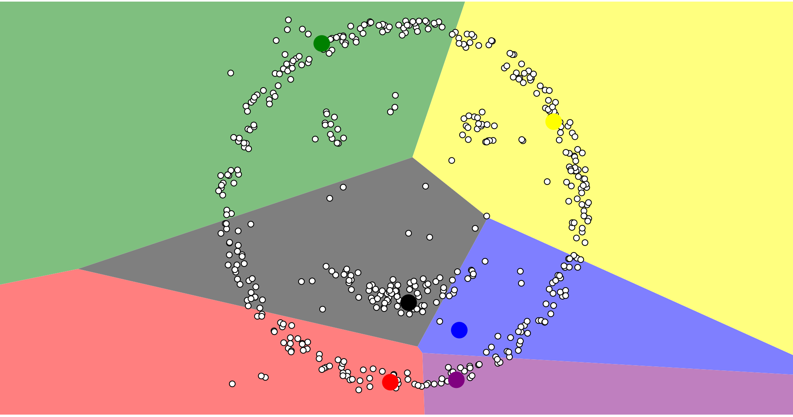
聚类算法——DBSCAN
DBSCAN
kmeans

Slide 47
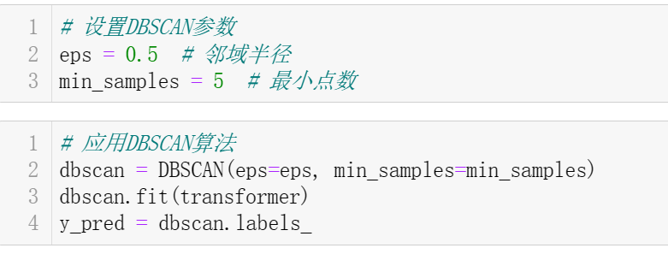
该算法以0.5为半径圈至少5个样本点，圈到的样本为一类，这就是DBSCAN算法的大致工作流程
预测标签

Slide 48
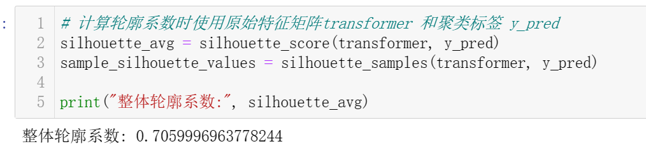
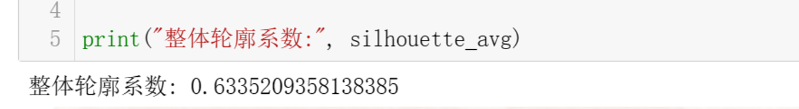
聚类结果评估，计算其轮廓系数
KMEANS算法
相比于KMEANS算法，DBSCAN算法的轮廓系数更趋近于1，说明对 蛋白质和钠 两个特征进行聚类使用DBSCAN算法效果更好

Slide 49
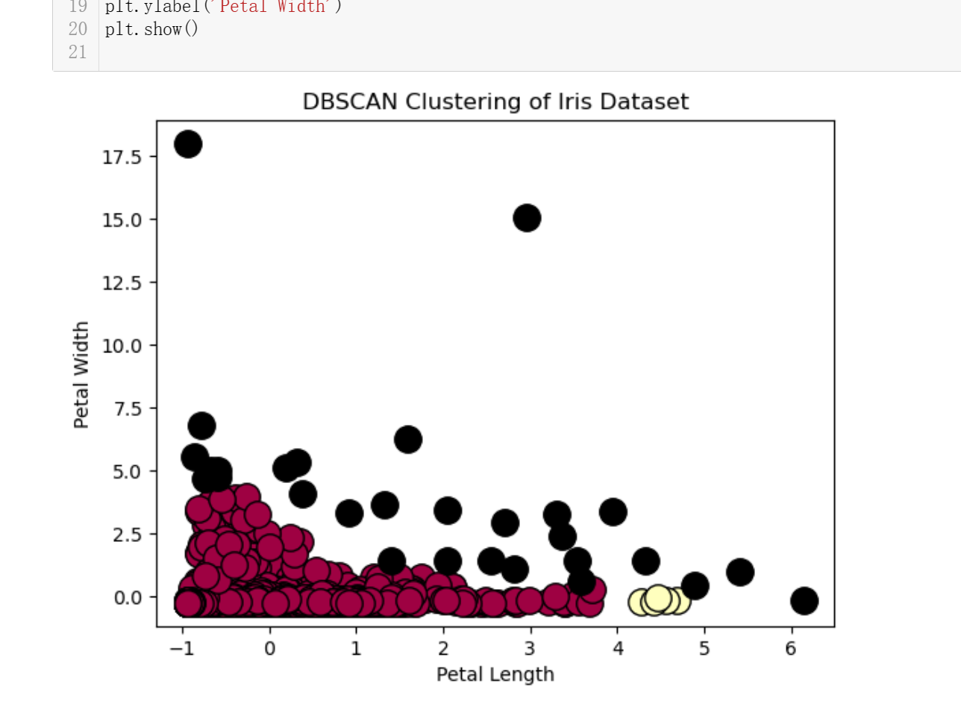

Slide 50
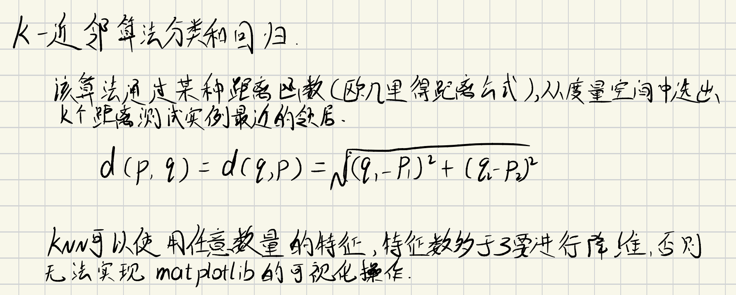
KNN算法分类

Slide 51
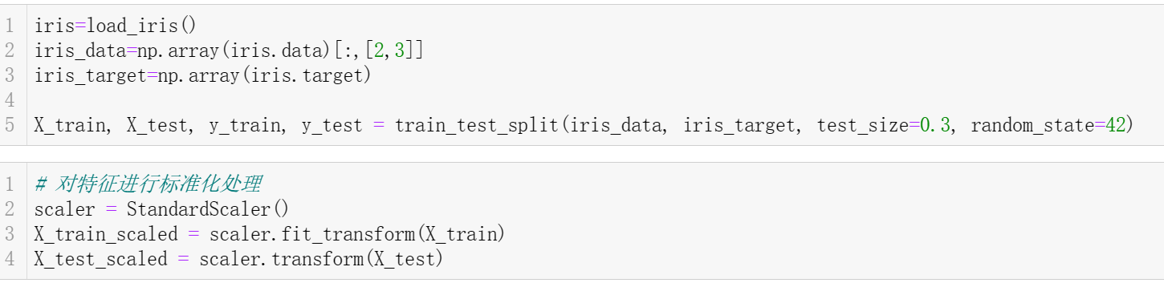
按照机器学习算法的一般流程，先对数据集进行分为实验组和测试组，然后进行标准化

Slide 52
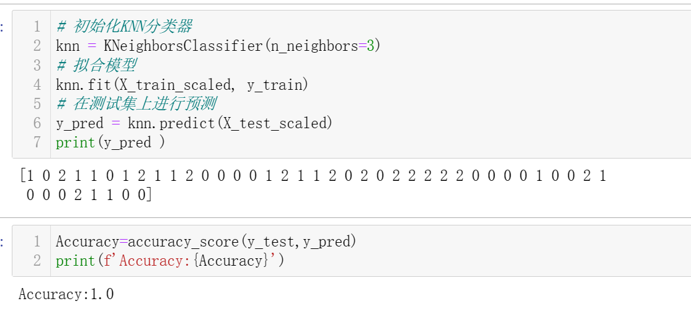
用实验组进行拟合，然后对测试组的标签进行预测，得到的精确度为1，可能是因为模型过拟合，数据问题，简单任务，模型选择和调整，随机性等造成的

Slide 53
文本特征提取
1.数据载入
2.数据标准化
3.英文文本特征提取
4.中文文本特征提取
5.字典类型的文本特征提取

Slide 54
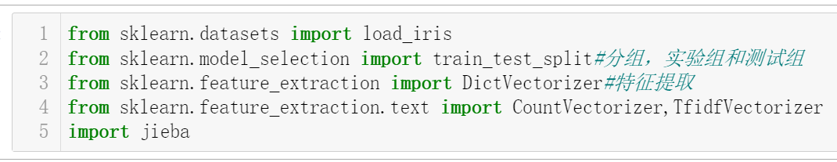


对机器学习来说比较重要的包之一有sklearn,其中包含各种复杂的模块，一般来说会与numpy,pandas,matplotlib等包结合使用，以满足各种需求

Slide 55
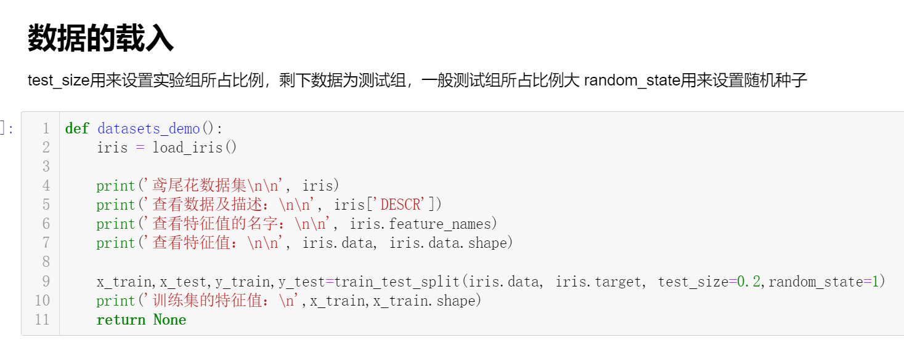

Slide 56
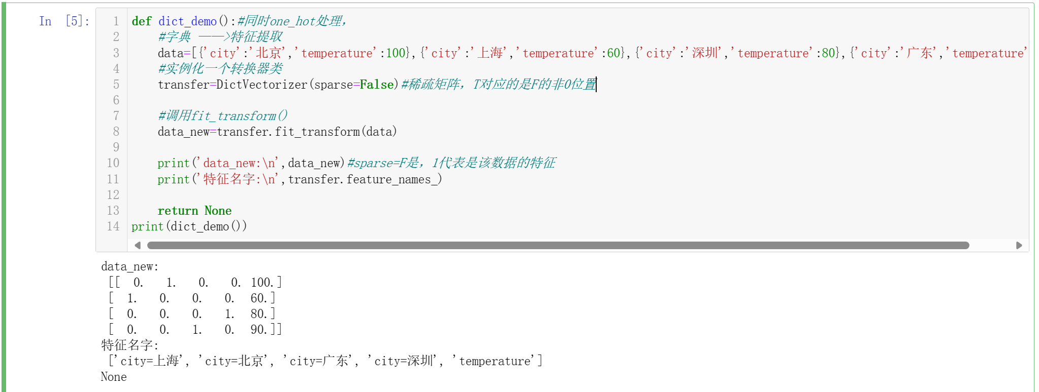

Slide 57
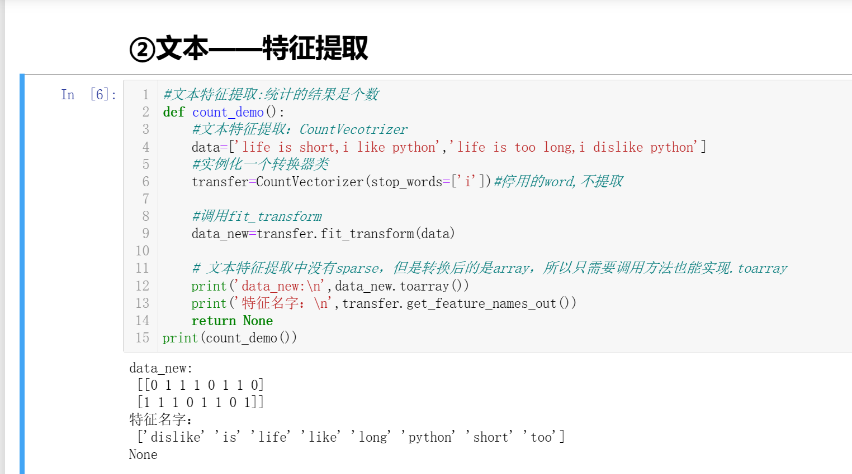



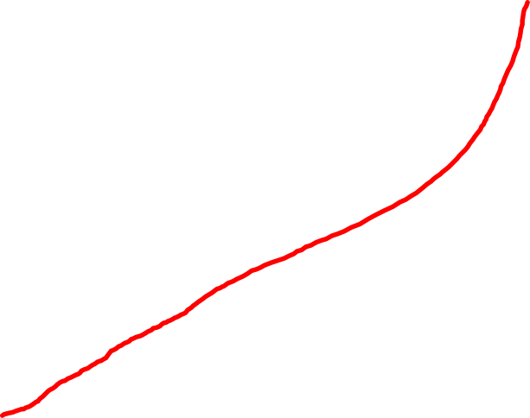

Slide 58
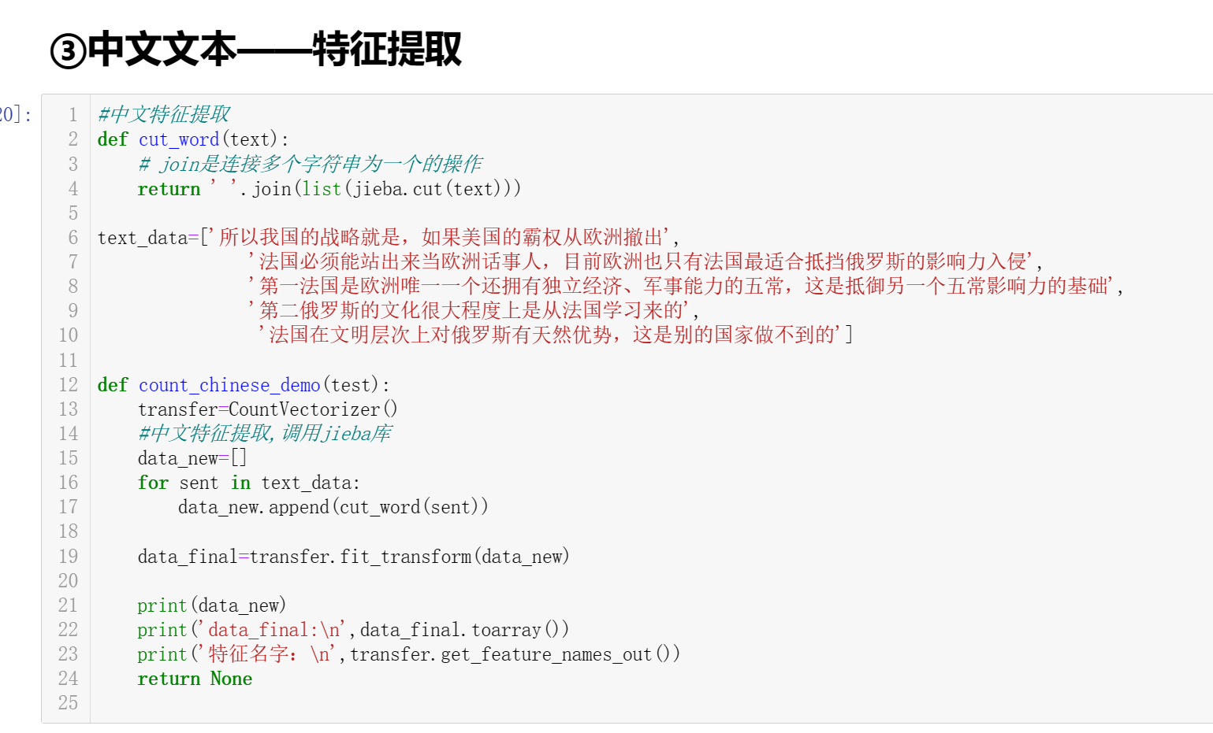


Slide 59
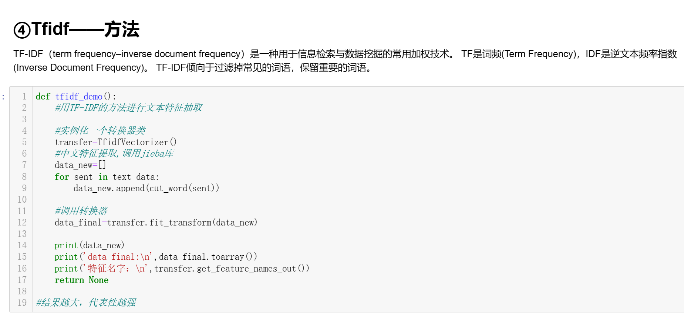

Slide 60
谢谢观看
A designer can use default text to simulate what text would look like. If it is not real text. A designer can use default text to simulate what text would look like.

